Slide 1


Slide 2
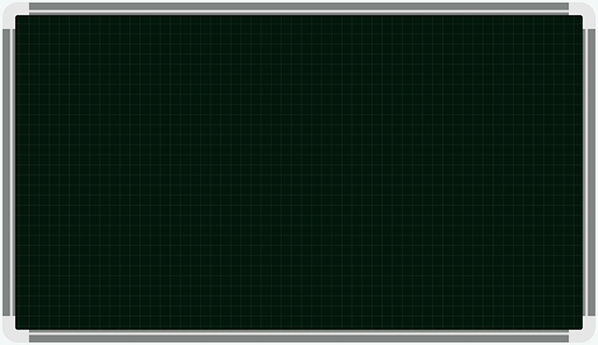
Thứ Sáu ngày 27 tháng 10 năm 2023
Toán
Bài 18. Đề-xi-mét vuông, mét vuông, mi-li-mét vuông
Tiết 1. Đề-xi-mét vuông

Slide 3


Slide 4


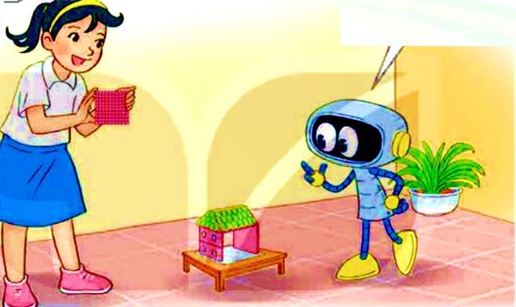
Tớ sẽ lát nền ngôi nhà đồ chơi bằng 100 hình vuông cạnh 1 cm.
Vậy diện tích sàn nhà là 100 xăng ti mét vuông hay 1 đề xi mét vuông đấy.

Slide 5
Thảo luận

Slide 6


Slide 7
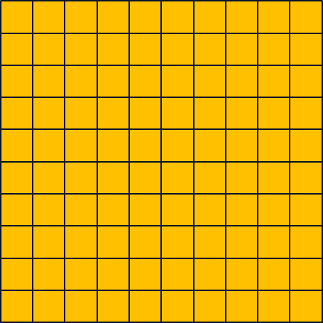
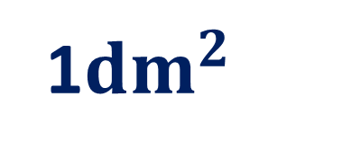
Đề-xi-mét vuông là một đơn vị đo diện tích
1${dm}^{2}$
1dm
Đề-xi-mét vuông là diện tích của một hình vuông có cạnh dài 1 dm.

Slide 8


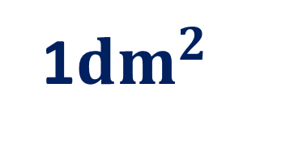
Đề-xi-mét vuông viết tắt là dm²
dm
1${dm}^{2}$
²
1dm

Slide 9
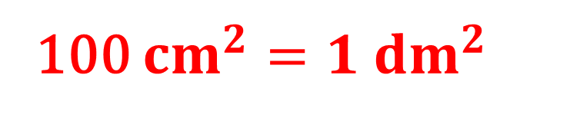


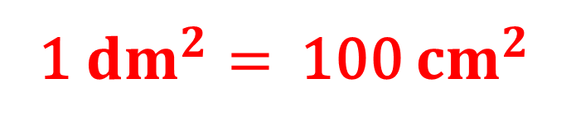
1${dm}^{2}$
1dm
1 ${dm}^{2}=$100 ${cm}^{2}$
100 ${cm}^{2}=1$ ${dm}^{2}$
1${cm}^{2}$

Slide 10
Ghi nhớ:
SGK/60

Slide 11
HOẠT ĐỘNG

Slide 12
1
Hoàn thành bảng sau theo mẫu:
Đọc | Viết
Hai mươi tư đề-xi-mét vuông | 24 dm²
Ba trăm bốn mươi đề-xi-mét vuông
 | 1 005 dm²
Năm nghìn đề-xi-mét vuông

Slide 13

2
Số?
300 cm² = dm²
a) 3 dm² = cm²
?
?
600 cm² = dm²
b) 6 dm² = cm²
?
?
?
6 dm² 50 cm² = cm²

Slide 14

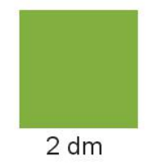
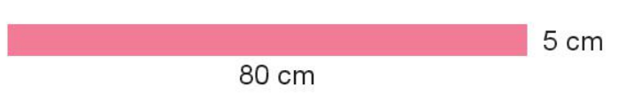
3
Quan sát hình vẽ rồi chọn câu trả lời đúng.
A. Diện tích hình vuông lớn hơn diện tích hình chữ nhật.
B. Diện tích hình vuông bằng diện tích hình chữ nhật.
C. Diện tích hình vuông bé hơn diện tích hình chữ nhật.

Slide 15


Slide 16
Tạo khung hình vuông có diện tích 1dm²

Slide 17


